Slide 1
Incontro Seminario della RGS Normazione, Controlli e innovazione
IL BILANCIO DELLO STATO ALLA LUCE DELLE RIFORME IN ATTO: RUOLO, PROCESSI E STRUTTURA. I RIFLESSI SULLA GESTIONE
Dr. Biagio Mazzotta

Slide 2
Indice argomenti _______________________________________________________________________________
1. Quadro normativo nazionale di riferimento:
LC 1 del 2012 e il nuovo art. 81 Cost.
Legge 243 del 2012
Legge 89/2014 (L. 196 del 2009, artt. 40 e 42)
Il bilancio «sostanziale». L’unificazione LB/LS
Il pareggio (equilibrio) di bilancio per lo Stato
2. Programmazione delle risorse e integrazione della RS nel processo di bilancio
Progr. top down e Istituzionalizzazione RS
Potenziamento della funzione bilancio di cassa
Contabilità economico-patrimoniale

Slide 3
Indice argomenti _______________________________________________________________________________
3. la Struttura del Bilancio: la revisione delle unità elementari del bilancio
Revisione delle Missioni e dei programmi di spesa
Introduzione delle azioni per la spesa
Revisione unità elementari entrate
4. Flessibilità previsionale e gestionale
Le variazioni di bilancio (fondi riserva e riass. di entrate);
Responsabilità Ministeri (DMC, DDG) e ruolo UCB (gest. unificata, assensi, VdB, SR)

Slide 4
Il quadro normativo nazionale di riferimento _______________________________________________________________________________
La disciplina di contabilità e finanza pubblica è stata oggetto negli ultimi anni di una profonda revisione.
Le principali motivazioni:
1. In Europa, la riforma della governance avviata a seguito della crisi economica e finanziaria, ha chiesto agli Stati membri di introdurre nella propria legislazione nazionale vincoli e procedure che consentano di migliorare il coordinamento delle politiche economiche e fiscali dei Paesi UE e rafforzare la stabilità finanziaria, la sostenibilità delle finanze pubbliche e la cogenza delle regole di bilancio.

Slide 5
Il quadro normativo nazionale di riferimento _______________________________________________________________________________
2. In Italia, si vuole:
Rafforzare la funzione di governo delle risorse pubbliche. Si tratta di potenziare la funzione programmatoria e allocativa del bilancio spostando l’attenzione dalle modifiche apportate al margine con la legge di stabilità al totale delle risorse intermediate dal bilancio dello Stato (legge di bilancio)
Rendere il bilancio effettivo strumento di indirizzo attraverso l’ampliamento del perimetro delle risorse intermediate (superamento delle contabilità speciali e raccordo con la tesoreria) dando rilevanza al momento della effettiva erogazione delle risorse pubbliche (rafforzamento bilancio di cassa)

Slide 6
Il quadro normativo nazionale di riferimento: la legge costituzionale 1/2012 _______________________________________________________________________________
PRINCIPI GENERALI (ART. 97 Cost.)
1. equilibrio di bilancio 2. sostenibilità debito pubblico
BILANCIO DELLO STATO (ART. 81 Cost.)
equilibrio «strutturale» tra entrate e spese;
possibilità di indebitarsi solo per effetto del ciclo economico e, previa autorizzazione del Parlamento a maggioranza assoluta, al verificarsi di eventi eccezionali.
Bilancio dello Stato «sostanziale» (abrogazione comma terzo)
ENTI TERRITORIALI (ART. 117 - 119 Cost.)
equilibrio dei bilanci e l'obbligo concorso ai vincoli economici e finanziari derivanti dall’Unione europea;
indebitamento per le spese d’investimento, assicurando il rispetto dell’equilibrio per il complesso degli enti di ciascuna Regione.

Slide 7
Il quadro normativo nazionale di riferimento: la legge costituzionale 1/2012 _______________________________________________________________________________
ENTI NON TERRITORIALI
Concetto di equilibrio, utilizzo avanzi e recupero disavanzi da definire con legge dello Stato (contabilità finanziaria e civilistica)
ULTERIORI ASPETTI TOCCATI DALLA LEGGE COSTITUZIONALE:
verifiche sugli andamenti di finanza pubblica e meccanismi correttivi in caso di scostamento tra previsioni e risultati;
regole sulla spesa per salvaguardare gli equilibri di bilancio e assicurare la riduzione del debito pubblico nel lungo periodo;
concorso dello Stato al finanziamento dei LEP e delle funzioni fondamentali forniti da EETT nelle fasi sfavorevoli del ciclo economico o al verificarsi di eventi eccezionali;
istituzione di un organismo indipendente per l’analisi e la verifica degli andamenti di finanza pubblica (UPB).

Slide 8
Il quadro normativo nazionale di riferimento Legge 243/2012 – Il pareggio di bilancio _____________________________________________________________________________
Declina il principio del pareggio del bilancio introdotto nella Costituzione con la legge n. 1/2012 in coerenza con quanto previsto dal fiscal compact e dall’ordinamento europeo.
Legge 243 è «rafforzata»: approvata a maggioranza assoluta dei componenti di ciascuna Camera. Non contiene parametri quantitativi o definizioni puntuali; ma opera attraverso uno specifico rinvio a quanto previsto dall’ordinamento europeo.
In particolare definisce i principi fondamentali dei temi “delegati” dalla LC 1/2012, rinviando i dettagli applicativi a una legge ordinaria (revisione della legge n. 196/2009).

Slide 9
Il quadro normativo nazionale di riferimento Legge 243/2012 – Il pareggio di bilancio _______________________________________________________________________________
Tra questi principi:
L’equilibrio dei bilanci delle AP
è definito, in coerenza con il fiscal compact, con l’obiettivo di medio termine (MTO) che deve essere indicato per ciascun esercizio nei documenti di programmazione (ex ante – ex post).
Sostenibilità del debito
Necessità di riportare al 60% il valore del debito qualora il rapporto debito/PIL risulti superiore (1/20 annuo).
Concorrono tutte le AP
Declina principi Bilancio Sostanziale
Unificazione LB e LS ai sensi del nuovo art. 81 Cost.

Slide 10
Il quadro normativo nazionale di riferimento Legge 243/2012 – Il pareggio di bilancio ____________________________________________________________________________
Deroga all’equilibrio di bilancio - Eventi eccezionali:
Periodi di grave recessione economica
Eventi straordinari, al di fuori del controllo dello Stato, incluse le gravi calamità naturali
su richiesta del Governo, sentito il parere della CE, previa autorizzazione delle Camere a maggioranza assoluta;
piano di rientro verso l’obiettivo programmatico da attuare dall’esercizio successivo a quello di scostamento. Il piano può essere aggiornato al verificarsi di ulteriori eventi eccezionali o in relazione all’andamento del ciclo economico.
In sostanza ai sensi della legge 243 si possono approvare leggi di spesa in disavanzo (prive di copertura finanziaria) previa autorizzazione del Parlamento (manovre espansive LS, DL 35, DL 66)

Slide 11
Il quadro normativo nazionale di riferimento Legge 243/2012 – Il pareggio di bilancio ____________________________________________________________________________
Lo Stato è il solo livello di governo autorizzato a ricorrere all’indebitamento nei limiti degli effetti sfavorevoli del ciclo economico e degli eventi eccezionali (finanziare spese in disavanzo).
Per questo dovrà stanziare le risorse necessarie a compensare i livelli di governo decentrati degli effetti negativi di congiunture cicliche sfavorevoli o di eventi al di fuori del controllo dello Stato (LEP).

Slide 12
Il quadro normativo nazionale di riferimento Legge 89/2014 (Delega 196/2009, art. 40) _______________________________________________________________________
Delega per il completamento della revisione della struttura del bilancio dello Stato. Tra cui:
introduzione della programmazione triennale delle risorse e degli obiettivi delle amministrazioni dello Stato. Individuazione indicatori di risultato semplici, misurabili e riferibili ai programmi di spesa;
introduzione di criteri e modalità per la fissazione di limiti per alcune tipologie di spese del bilancio dello Stato e adozione di accordi triennali tra il MEF e gli altri Ministri (obiettivi del triennio e i relativi tempi di attuazione);
revisione delle missioni e del numero dei programmi di spesa e, per l’entrata, revisione delle unità elementari;
adozione, per la spesa, anche a fini gestionali e di rendicontazione, delle azioni;
sistema autonomo di contabilità economico-patrimoniale.

Slide 13
Il quadro normativo nazionale di riferimento Legge 89/2014 (Delega 196/2009, art. 42) __________________________________________________________________
Delega per il riordino della disciplina per la gestione del bilancio e il potenziamento della funzione del bilancio di cassa
potenziamento del ruolo del bilancio di cassa, soppressione contabilità speciali e previsione del raccordo tra il bilancio statale e la gestione di tesoreria;
razionalizzazione della disciplina dell'accertamento delle entrate e dell'impegno delle spese e di quella relativa alla formazione ed al regime contabile dei residui attivi e passivi (perenzione);
ai fini del rafforzamento del ruolo programmatorio del bilancio di cassa, previsione dell'obbligo a carico del dirigente responsabile, di predisporre un apposito piano finanziario dei pagamenti;
revisione del sistema dei controlli preventivi sulla legittimità contabile e amministrativa sull'obbligazione assunta dal dirigente responsabile del pagamento.

Slide 14
Il bilancio sostanziale: unificazione LB/LS _______________________________________________________________________________
La legge di bilancio assume carattere sostanziale con la soppressione del terzo comma dell’art. 81 Cost.
Contenuto della legge di bilancio
Unificazione LB e LS
Articolazione UNICA in due sezioni (per trasparenza):
La Sezione I, contiene le innovazioni legislative (fino ad oggi apportate con la LS) e il livello del SNF obiettivo. In sostanza corrisponde all’articolato della attuale LS;
La Sezione II, contiene le previsioni formulate a LV (DLB). Potrà contenere proposte di rimodulazione delle spese (FB e FL) finanziate da norme esistenti (rifinanziamenti, de-finanziamenti e rimodulazioni spese pluriennali anche permanenti, ). Vengono meno tabelle C,D,E della LS. Restano tabelle A e B (allegato alla sezione seconda). Allegati dimostrativi delle variazioni;
La sezione II ingloberà gli effetti delle innovazioni della sezione I (Bilancio integrato – I° Nota di variazione anticipata).

Slide 15
Il nuovo bilancio: Il pareggio (equilibrio) _______________________________________________________________________________
L’equilibrio corrisponde al valore del saldo netto da finanziare coerente con l’obiettivo di medio termine delle AP per ciascun anno del triennio di programmazione. Schema di raccordo.
A rendiconto, l’obiettivo di bilancio si considera conseguito se il saldo netto da finanziare risulta conforme a quanto indicato nella legge di bilancio. Eventuali scostamenti dovranno essere evidenziati nella relazione allegata alla legge di rendiconto generale dello Stato.

Slide 16
Il bilancio sostanziale: il contenuto _______________________________________________________________________________
Il disegno di legge di bilancio sarà accompagnato da una nota tecnico illustrativa (conoscitiva) che espone il raccordo tra il DDL bilancio e il conto consolidato della PA, i contenuti del medesimo DDL e i suoi effetti finanziari sui saldi di finanza pubblica.
La LB sarà corredata di una relazione tecnica sugli effetti finanziari delle disposizioni contenute nella sezione I e delle rimodulazioni proposte nella sezione II. È previsto inoltre un prospetto riepilogativo di detti effetti finanziari.
La legge di assestamento dovrebbe assumere caratteristiche analoghe alla sezione II - Legislazione vigente - della legge di bilancio nel rispetto degli obiettivi di finanza pubblica.

Slide 17
Il nuovo bilancio: la copertura (che non c’è) _______________________________________________________________________________
L’unico vincolo previsto per il DLB, è che i nuovi o maggiori oneri derivanti dalla legge di bilancio risultino compatibili con il rispetto dell’equilibrio (MTO) tra le entrate e le spese del bilancio stesso, in coerenza con il raggiungimento dell’obiettivo di indebitamento strutturale delle AP definito nei documenti programmatici.
La legge di bilancio potrebbe avere quindi anche un saldo negativo, purché coerente con l’obiettivo da raggiungere.
Non è più prevista una autonoma copertura degli oneri correnti derivanti dalle innovazioni legislative disposte nell’ambito della sezione prima del bilancio dello Stato.

Slide 18
Il nuovo bilancio «sostanziale» _______________________________________________________________________________
Riassumendo:
Il bilancio dello Stato diventa più «sostanziale» (legge costituzionale n. 1/2012 e legge n. 243/2012) concorrendo attivamente a definire la complessiva allocazione delle risorse, tramite:
l’integrazione della legge di stabilità nella legge di bilancio fin dalla iniziale presentazione;
la possibilità di introdurre nuovi tributi e nuove spese con la legge di bilancio;
vincolo di «copertura» stabilito per l’intero bilancio, in coerenza con l’obiettivo di medio termine (MTO), anziché per le sole variazioni introdotte con la legge di stabilità;
la possibilità di esplicitare nella programmazione e nella fase di definizione del bilancio le risorse per le esigenze indifferibili (rifinanziate ogni anno con la legge di stabilità); regolazioni meramente quantitative
Rimangono alcune tipologie di spesa determinate da parametri fissati da leggi che non possono essere automaticamente modificate attraverso la revisione degli stanziamenti ma richiedono una modifica della normativa di riferimento (da realizzare nella sezione I della LB).

Slide 19
La programmazione delle risorse e l’integrazione della RS nel processo di bilancio _______________________________________________________________________________
La programmazione economico - finanziaria potrebbe seguire un approccio maggiormente top-down, integrando la revisione della spesa nel processo di bilancio.
Il processo di bilancio prenderebbe avvio con la fissazione di obiettivi di finanza pubblica di medio termine coerenti con il quadro delle compatibilità macroeconomiche e delle priorità politiche, in relazione alle quali quantificare, sulla base della legislazione vigente (Sez. II), l’ammontare complessivo delle risorse per il successivo triennio.
Definizione obiettivi per Ministero:
indicazione di obiettivi di risparmio opportunamente parametrati (per. es, rispetto all’anno precedente, al totale delle dotazioni di bilancio, etc.);
indicazione di un ammontare predefinito di risorse, coerente con la legislazione vigente e riferito alle spese che non hanno il carattere di diritti soggettivi e che sono sotto il controllo diretto delle amministrazioni.
Introduzione di regole di spesa e la possibilità di adozione di accordi triennali in cui vengono monitorati gli obiettivi (non solo finanziari) da conseguire nel triennio

Slide 20
Figura 1 -Integrazione del processo di revisione della spesa nel ciclo del bilancio
febbraio / marzo
aprile / maggio
giugno / agosto
Settembre (NADEF)
ottobre/ gennaio
Esiti del monitoraggio degli accordi triennali dell’anno precedente per ciascun Ministero
Comunicazione eventuali scostamenti al Consiglio dei Ministri
DEF (10 aprile) con quadro macro-economico e limite di spesa PA (benchmark UE)
DPCM con indicazione priorità di governo e obiettivi di spesa triennali per ciascun Ministero
Circolare di bilancio RGS
Definizione proposte Ministeri in coerenza con gli obiettivi di spesa tramite l’individuazione di:
margini di efficientamento tramite procedure amministrative
proposte normative
Coordinamento delle proposte e verifica quadro macro complessivo
Disegno di legge di bilancio (integrato con stabilità) contenente anche le eventuali proposte normative per raggiungere gli obiettivi
A seguito dell’approvazione della Legge di bilancio, firma accordi triennali (entro 30 gennaio)
Monitoraggio degli accordi triennali

Slide 21
Potenziamento della funzione del bilancio di cassa _______________________________________________________________________________
Il potenziamento della funzione del bilancio di cassa discende dall’esigenza di garantire una corretta programmazione dei flussi di cassa, focalizzare l’attenzione sul momento della effettiva erogazione delle risorse pubbliche e di limitare la formazione dei residui passivi.
Questo dovrebbe avvenire attraverso diversi strumenti:
Revisione della definizione delle fasi dell’entrata e della spesa:
Impegno
Definizione più rigorosa della nozione di impegno. Previsione dell’obbligo dell’adozione del cronoprogramma dei pagamenti (da predisporre al momento dell’impegno di spesa;
Accertamento
Nuovo concetto di accertamento che privilegi la fase della riscossione, piuttosto che quella della formazione dell’obbligazione alla corresponsione di una somma verso l’erario;

Slide 22
Potenziamento della funzione del bilancio di cassa _______________________________________________________________________________
Revisione della disciplina della perenzione amministrativa
Parte corrente – economie; trasferimenti EEPP valutare
Conto capitale – possibile eliminazione - Previsione di meccanismi di flessibilità orizzontale che consentano (in particolare per le spese in conto capitale) in sede di predisposizione del DLB la reiscrizione (rimodulazione) - fermo restando l’ammontare delle autorizzazioni di spesa - nella competenza degli anni successivi dei residui cancellati in ciascun anno, in relazione alla previsione dei pagamenti contenuta nel cronoprogramma.
Raccordo tra le autorizzazioni di cassa del bilancio statale e la gestione di tesoreria:
Predisposizione di appositi allegati al bilancio che diano conto dei pagamenti di bilancio erogati direttamente al sistema economico e su quelli che sono affluiti su conti di tesoreria, con separata evidenza di quelli intestati ad amministrazioni dello Stato.

Slide 23
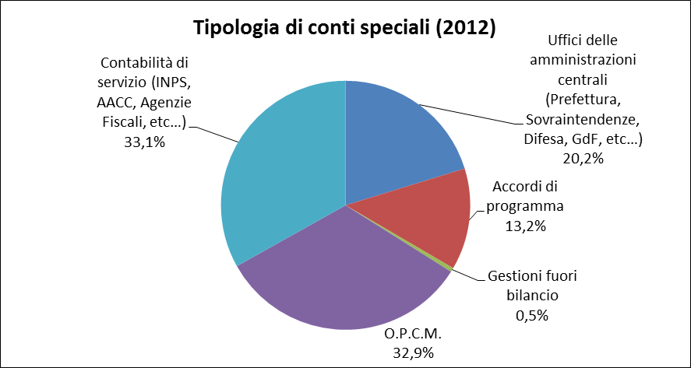
Potenziamento della funzione del bilancio di cassa _______________________________________________________________________________
4. integrazione risorse gestite in tesoreria nel bilancio o Stato.
Il ricorso alla gestione dei fondi in contabilità (art.10 del DPR. 367/1994) è aumentato nel corso degli anni:
al 31.12.2012 sono 2.630 le CS, con un saldo di circa 25 mld.
sono 14 le gestioni fuori bilancio (autorizzate per legge), con un saldo di circa 35 mld.
sono 535 i conti speciali intestati allo Stato, con un saldo di circa 2,5 mld

Slide 24
Potenziamento della funzione del bilancio di cassa _______________________________________________________________________________
Per rendere più stringente il legame tra autorizzazioni di cassa del bilancio statale e la gestione di tesoreria si potrebbe, inoltre, prevedere:
graduale passaggio al regime di contabilità ordinaria dei titoli di pagamento in modalità dematerializzata, anche tramite allacciamento al sistema integrato di contabilità del bilancio (SICOGE);
soppressione delle contabilità speciali e riacquisizione delle giacenze al bilancio dello Stato; informatizzazione CS commissari straordinari
previsione di uno schema classificatorio armonizzato con il bilancio dello Stato per la rendicontazione annuale per le gestioni fuori bilancio escluse dal processo di progressiva eliminazione.
Potenziamento SICOGE: SAL (fattura) e collegamento con piano dei pagamenti; coerenza con previsione fabbisogno mensile

Slide 25
La contabilità economico patrimoniale _______________________________________________________________________________
La legge 196 prevede l’affiancamento, a fini conoscitivi, di un sistema di contabilità economico-patrimoniale (c.d. contabilità integrata) al sistema di contabilità finanziaria delle amministrazioni centrali dello Stato. Il sistema di rilevazione economico-patrimoniale non sarà “derivato” da quello di contabilità finanziaria, ma seguirà principi contabili propri in una prospettiva dinamica (OIC, IPSAS).
L’adozione della contabilità economico-patrimoniale sarà quindi obbligatoria per tutti i Ministeri. Ogni fatto gestionale dovrà essere analizzato nel momento in cui si verifica e correttamente e tempestivamente registrato in contabilità economica e/o finanziaria.
In questo gli UCB dovranno avere un ruolo significativo di monitoraggio e controllo delle registrazioni.

Slide 26
La struttura del bilancio _______________________________________________________________________________
Struttura del bilancio: è confermata l’attuale classificazione.
Titoli, entrate ricorrenti e non ricorrenti e tipologie per le entrate
Missioni e programmi per la spesa.
Revisione delle missioni
La revisione delle missioni di spesa dovrà avvenire nell’ottica di meglio individuare le funzioni principali e gli obiettivi perseguiti con la spesa pubblica, delineando un’opportuna correlazione tra missioni e Ministeri; «svuotamento» bilancio MEF da programmi «atipici».
Introduzione delle azioni
L’introduzione delle azioni, come ulteriore articolazione dei programmi, mira a rafforzare l’evidenziazione in bilancio delle finalità dell’intervento pubblico. Esse dovrebbero essere costruite con riferimento alla destinazione della spesa, nell’ambito del contenuto dei relativi programmi, avendo riguardo alle attività svolte e agli output/servizi erogati; Incrocio con PdC.

Slide 27
La struttura del bilancio _______________________________________________________________________________
In prospettiva le azioni potranno costituire le unità gestionali del bilancio sostituendo gli attuali capitoli. Questo consentirebbe di ampliare gli attuali margini di flessibilità a disposizione delle amministrazioni.
L’introduzione delle azioni e la possibile sostituzione nel tempo degli attuali capitoli avrà rilevanti riflessi sui sistemi gestionali di molte istituzioni (CdC, BKI).

Slide 28
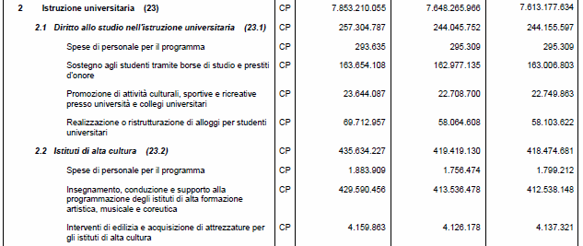
La struttura del bilancio _______________________________________________________________________________
Un esempio di bilancio articolato per azioni è stato prodotto per la LB2014, valorizzando e proseguendo l’attività condotta nel 2013 dai NAVS. È in corso di predisposizione la LB2015 per azioni
LB2014 per azioni: a fronte dei 2.680 capitoli di spesa attivi all’inizio dell’anno finanziario (1/1/2014), le azioni individuate sono 713.
Prospetti di bilancio per azioni: es. MIUR [link al documento pdf]

Slide 29
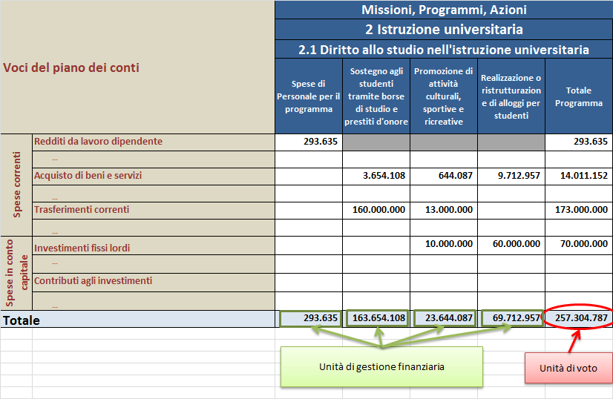
La struttura del bilancio _______________________________________________________________________________
Incrocio con il piano dei conti: es MIUR LB2014 per azioni

Slide 30
La struttura del bilancio _______________________________________________________________________________
Revisione unità elementari dello stato di previsione dell’entrata
Attualmente ciascun capitolo/articolo dell’entrata presenta una denominazione che richiama l'oggetto degli introiti che affluiscono e consente che la fonte di gettito sia univoca ed individuabile.
Con riguardo a capitoli in cui affluiscono diversi tipi di risorse che vi affluiscono occorrerà provvedere alla loro revisione e riarticolazione. Per le entrate extra-tributarie si porrà l’esigenza (attesa l’elevata numerosità di tipologie) di provvedere ad una diversa articolazione anche in funzione dell’applicazione del piano dei conti.
Revisione procedure accertamento residui attivi (Ag. Entrata/Equitalia)
Gruppo di lavoro

Slide 31
Flessibilità previsionale e gestionale _____________________________________________________________________________
In fase di formazione e assestamento
Ampliamento dell’attuale ambito applicativo attraverso:
Istituzionalizzazione rimodulazioni dotazioni finanziarie spese rimodulabili su Missioni diverse nell’ambito di ciascuno stato di previsione (oggi solo per anni 2011-2016);
Istituzionalizzare procedura sulla flessibilità orizzontale (rimodulazioni per adeguamento della competenza alla cassa);
Istituzionalizzare procedura di rimodulazioni spese rimodulabili e non rimodulabili di ciascuno stato di previsione.
In fase di gestione
Variazioni compensative in corso di esercizio dovranno avvenire nell’ambito del Programma. Ampliamento ambito applicativo - limitato oggi alle spese di FB - a talune spese classificate come OI, nel caso in cui risultassero effettivamente risorse eccedenti il fabbisogno quantificato a LV e la cui riallocazione sia neutrale sui saldi di finanza pubblica. (stabilire vincoli a tutela di alcune tipologie di spesa: redditi, interessi, pensioni, etc.).
Istituzionalizzare le variazioni compensative tra programmi diversi nell’ambito di ciascuno stato di previsione, tra consumi intermedi e investimenti fissi lordi, con l’esclusione dei fattori legislativi.

Slide 32
Variazioni di bilancio e riassegnazioni entrate ______________________________________________________________________________
Maggiore flessibilità ai Ministeri attraverso un aumento delle fattispecie che consentono di adottare direttamente all’amministrazione variazioni di bilancio (DMC). Ciò comporterà un maggior coinvolgimento degli UCB nella valutazione di tali atti, in coordinamento con l’IGB.
Revisione degli strumenti amministrativi più appropriati (DMT-DMC-DDG) per operare le variazioni di bilancio. Ad es. riparto dei fondi nell’ambito dei singoli stati di previsione potrebbe essere effettuato con decreti del ministro competente (DMC) in luogo dei Decreti del Ministro dell’economia e delle finanze (DMT).
Le risorse riassegnate alla spesa relative a entrate di scopo, oggi versate all’entrata del bilancio e oggetto di variazioni di bilancio in corso di esercizio, potrebbero essere inglobate, ove possibile e previa analisi delle fattispecie, nella previsione del DLB per importi coerenti con l’andamento delle relative entrate. Questo consentirebbe alle amministrazioni di disporre ad inizio anno delle risorse necessarie all’espletamento delle attività finanziate dalle stesse risorse. Con il provvedimento di assestamento e/o con il DLB si provvederebbe a conguagliare sugli stanziamenti di spesa l’effettivo andamento delle entrate registrate a consuntivo.

Slide 33
Fondi di riserva ______________________________________________________________________________
Al fine di incrementare la flessibilità in fase gestionale si potrebbero accorpare i Fondi di riserva per le spese obbligatorie e per le spese impreviste, in un unico Fondo di riserva (non utilizzabile a copertura di provvedimenti legislativi, né per interventi di spesa non previsti dalla legislazione vigente) istituito nello stato di previsione del Ministero dell’economia e delle finanze.
La quantificazione del Fondo potrebbe essere parametrata ad una certa percentuale delle spese finali del bilancio statale, la cui ripartizione, eventuale, connessa alle effettive esigenze di gestione non prevedibili al momento della formazione del DLB, potrebbe non essere vincolata alla presenza dei capitoli di destinazione in un apposito elenco (come avviene attualmente per le spese obbligatorie) né alla conformità della spesa alle tipologie indicate in un apposito elenco (previsto per le spese impreviste).

Slide 34
In sintesi ______________________________________________________________________________
Vincoli Europei: introduzione pareggio di bilancio
LC. 1/2012: modifica artt. 81, 97, 117 e 119 Costituzione.
L. 243/2012: pareggio/equilibrio, debito, LB sostanziale (principi)
da fare
Modifiche alla L. 196/2009
(DDL): Tempistica programmazione e unificazione LB e LS
(D. LGS): a) Programmazione top down, istituzionalizzazione SR;
b) Potenziamento cassa; c) Struttura del bilancio (azioni);
d) Contabilità eco-patrimoniale; e) Più flessibilità

